Slide 1


FACTURA ELECTRÓNICA
  Objetivos:
  Introducción a la normativa sobre Factura Electrónica
  Explicación del flujo de facturas electrónicas en la Junta de Andalucía
  Presentar el Punto General de Entrada de Facturas de la Junta de Andalucía

Slide 2
NORMATIVA SOBRE FACTURA ELECTRÓNICA
  -Ley 25/2013, de 27 de diciembre, de impulso de la factura electrónica y creación del registro contable de facturas en el Sector Público.
    -Presentación de facturas en registro administrativo
    -Obligatoria factura electrónica desde el 15/01/2015 excepto:
      -Facturas con importe hasta 5.000 euros
      -Facturas emitidas por proveedores a servicios en el exterior
    -Formato de factura electrónica: Facturae 3.2 o superior
    -Firma electrónica avanzada basada en certificado reconocido XadES
    -Punto General de Entrada de Facturas Electrónicas:
      -Estatal
      -Comunidades Autónomas
      -Entidades Locales

Slide 3
NORMATIVA SOBRE FACTURA ELECTRÓNICA
  -Orden HAP/1074/2014, de 24 de junio, por la que se regulan las condiciones técnicas y funcionales que debe reunir el Punto General de Entrada de Facturas Electrónicas
  -La presentación de facturas por el proveedor a través de este servicio, podrá realizarse mediante un representante del proveedor.
  -La presentación de facturas electrónicas a través de los puntos generales de entrada de facturas electrónicas podrá hacerse de dos formas:
a) Individualmente, por medio de un portal web.
b) Electrónicamente, mediante un sistema de comunicación establecido por interfaces de servicios web, que posibilita el envío automático de facturas electrónicas a dicho servicio desde el sistema de gestión de facturas del proveedor.
-Las facturas electrónicas presentadas en los puntos generales de entrada de facturas electrónicas, serán puestas a disposición o remitidas electrónicamente al registro contable de la factura.
-Dentro del documento de factura electrónica será obligatorio, para la correcta remisión de la factura al órgano destinatario final, informar del órgano gestor, la unidad tramitadora y la oficina contable destinatarios. Los códigos serán los establecidos en el sistema «Directorio Común de Unidades Orgánicas y Oficinas DIR3» recogido en el artículo 9 del Esquema Nacional de Interoperabilidad (Real Decreto 4/2010).
Oficina Contable | Unidad Tramitadora | Órgano Gestor
A01004456 - INTERVENCIÓN GENERAL | A01004524 – D. G. DE PATRIMONIO | A01004524 – D. G. DE PATRIMONIO

Slide 4
NORMATIVA SOBRE FACTURA ELECTRÓNICA
  -Orden de 29 de enero de 2015, por la que se regula el punto general de entrada de facturas electrónicas de la Comunidad Autónoma de Andalucía, así como el uso de la factura electrónica en la Administración de la Junta de Andalucía y en las entidades del sector público andaluz.
  -Se mantienen las excepciones previstas en la Ley 25/2013, pero se añade que será obligatorio el uso de la factura electrónica cualquiera que sea su cuantía, para las entidades proveedoras que anteriormente hayan presentado una factura electrónica en el Punto General de Entrada de Facturas Electrónicas
  -Funciones del Punto General de Entrada de Facturas Electrónicas de la Comunidad Autónoma de Andalucía:
  a) Recepción de facturas electrónicas dirigidas a las entidades relacionadas en el artículo 2.
  b) Realización de apunte registral en el Registro telemático de la Junta de Andalucía de cada factura electrónica que se reciba, proporcionando un acuse de recibo con la fecha y hora de la presentación.
  c) Remisión de las facturas al Registro Contable de Facturas de la Administración de la Junta de Andalucía, cuando así lo establezca su norma reguladora, y a los Sistemas de Información en los que los órganos o entidades competentes tramitan las facturas.
  d) Proporcionar información a las personas o entidades interesadas que formulen consultas sobre el estado de tramitación de las facturas electrónicas.
  -La implantación de la factura electrónica en las entidades del sector público andaluz cuya contabilidad
  no se gestiona en el Sistema Económico-Financiero corporativo de la Junta de Andalucía, se realizará a partir del momento en que dispongan de los medios electrónicos necesarios para su conexión con el Punto General de Entrada de Facturas Electrónicas de la Comunidad Autónoma de Andalucía.

Slide 5
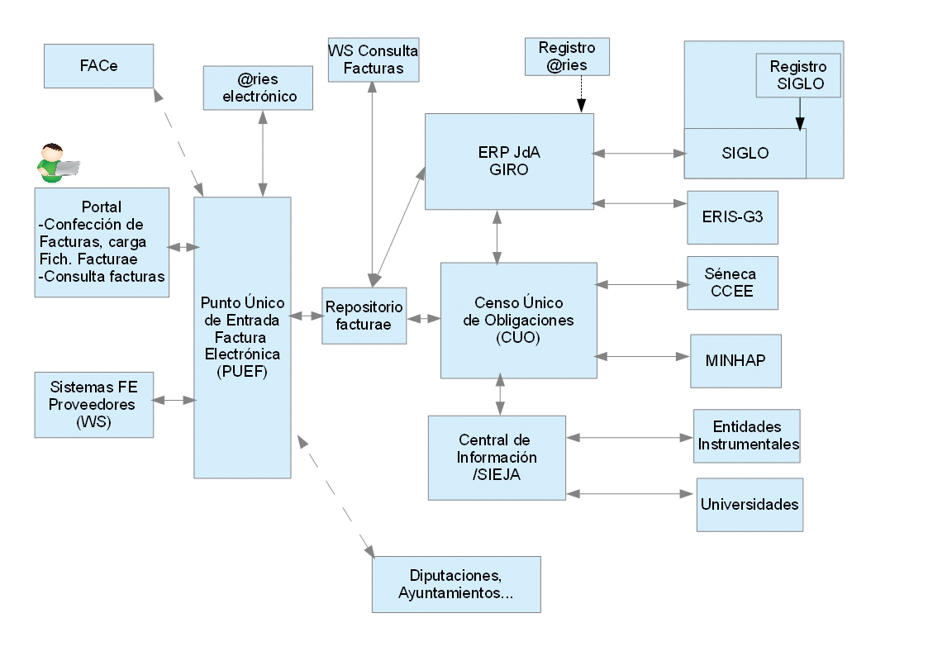
INFRAESTRUCTURA TECNOLÓGICA
  -Contratación de “Servicio de factura electrónica de la Junta de Andalucía” Expediente: SGT094/14TIC
  -Repositorio de Factura Electrónica, Registro @ries, Firma Electrónica
  -GIRO (Gestión Integrada de Recursos Organizativos), CUO (Censo Único de Obligaciones)
  -Integración de otros Sistemas tramitadores: ERIS-G3, SIGLO, Séneca,...

Slide 6
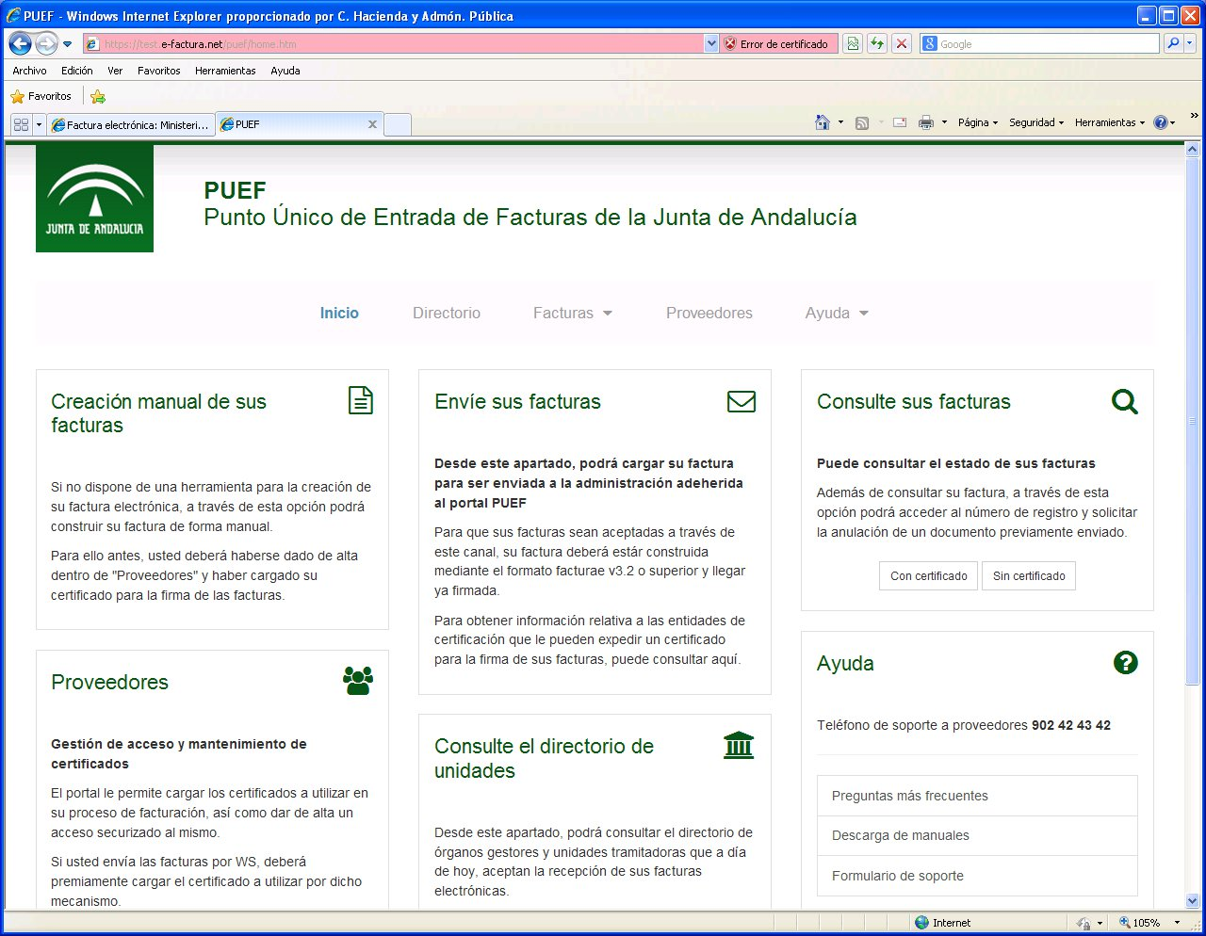
Información disponible
-En Oficina Virtual de la Consejería de Hacienda y Administración Pública:
http://www.juntadeandalucia.es/haciendayadministracionpublica/ov/factura_electronica/guia_facturae/guia_facturae.htm
-En Punto General de Entrada de Facturas PUEF:
https://e-factura.juntadeandalucia.es

